Slide 1

用接收函数反演宾川盆地浅层精细构造
JGR 2024.8

Slide 2

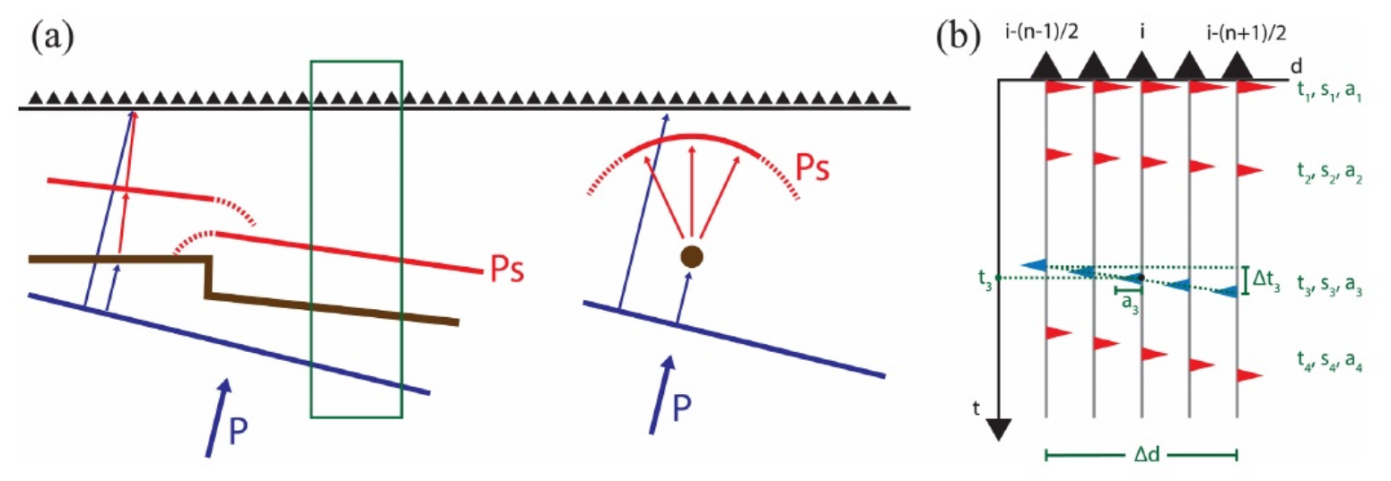
Coherent Receiver Function
传统接收函数的局限：
·原始数据质量和质量控制：
信噪比、自动化过程
·更稳定的反卷积算法：
水位谱划分法，多锥度划分法，
时域迭代反卷积
·RF的叠加和后处理：
叠加，抑制噪声

Slide 3
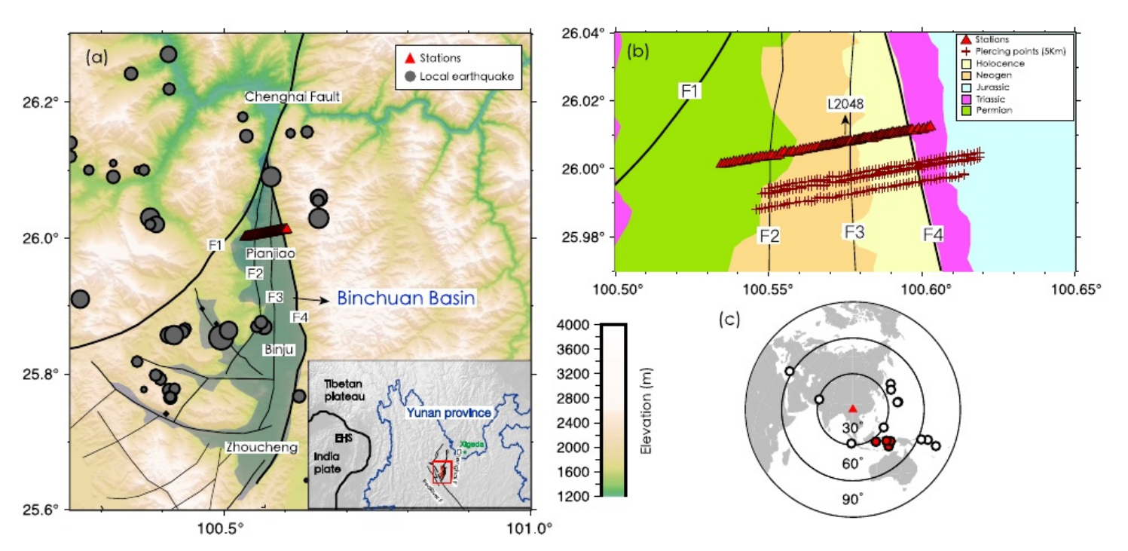
布台概况
2020，10月-11月，100个台，台间距50-100m

Slide 4
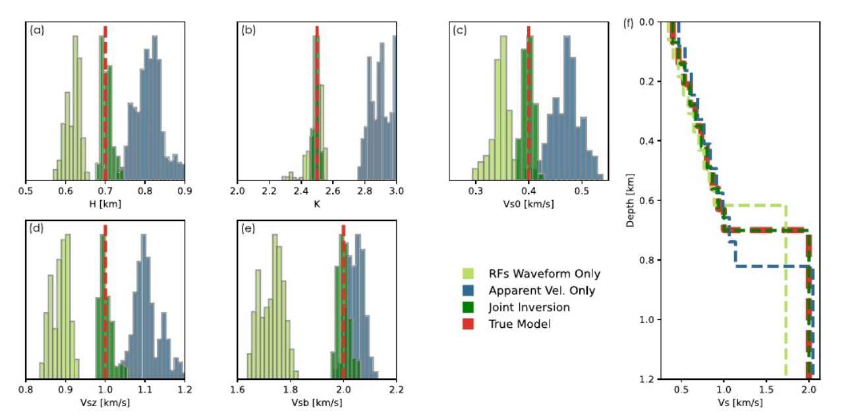
综合测试
浅绿色：原始RF
蓝色：视剪切波速度
深绿色：联合反演
红色虚线：模型预测
↑
联合反演更接近真实的模型

Slide 5
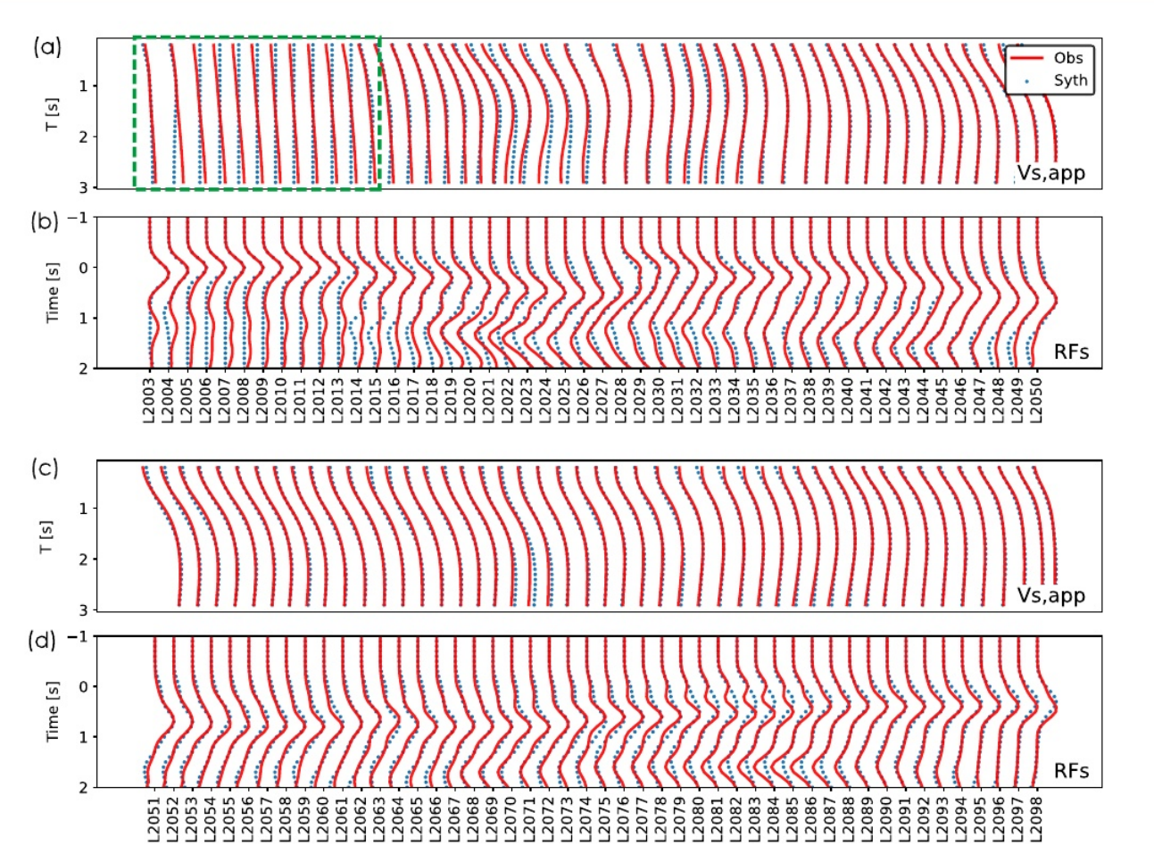
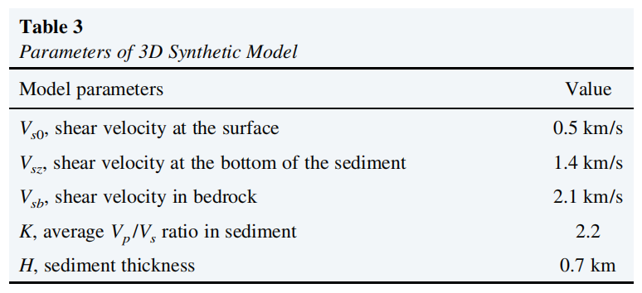
模型参数简化对结果的影响
←速度扰动

Slide 6
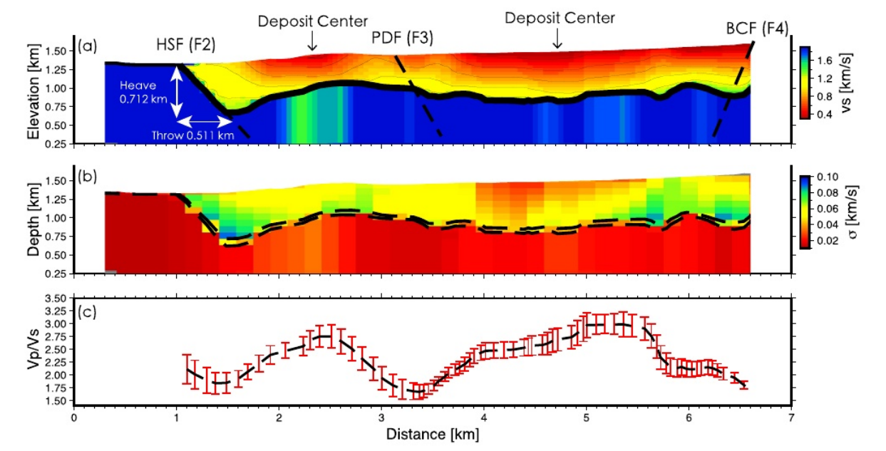
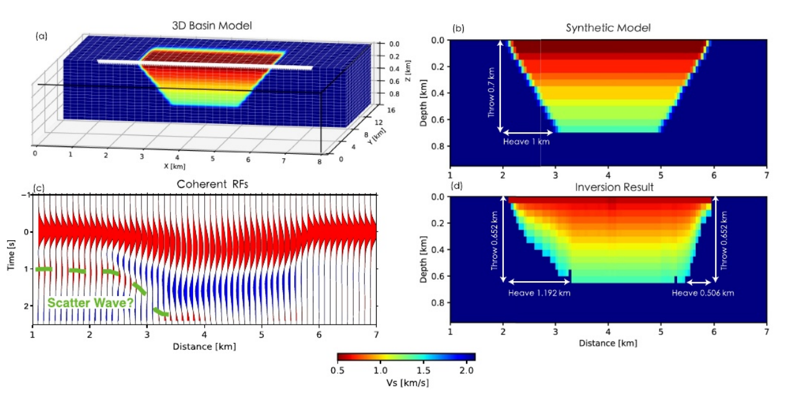
模型
沉积中心↓
（a），（b）模型示意图
（c）CRF
（d）联合反演
沉积层模型
散射波？

Slide 7
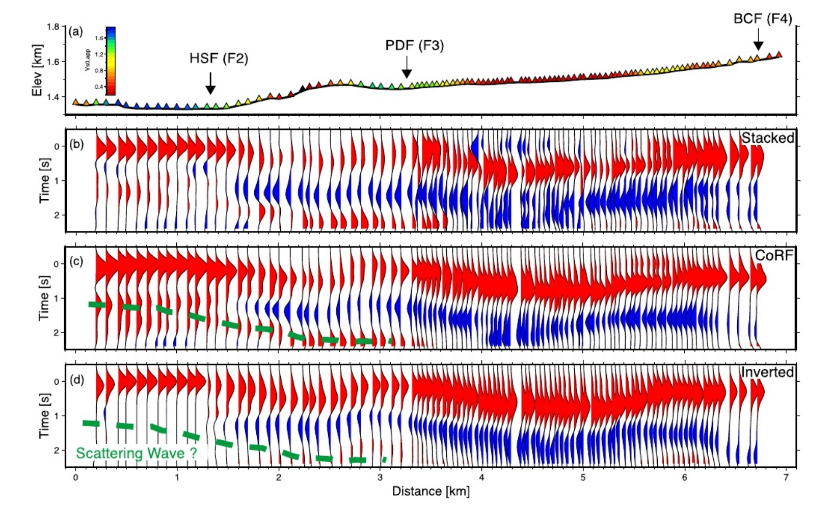
结果与讨论
传统RF叠加
CRF叠加
用模型算的RF

Slide 8
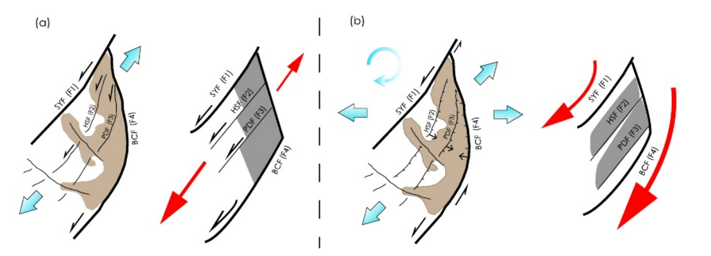
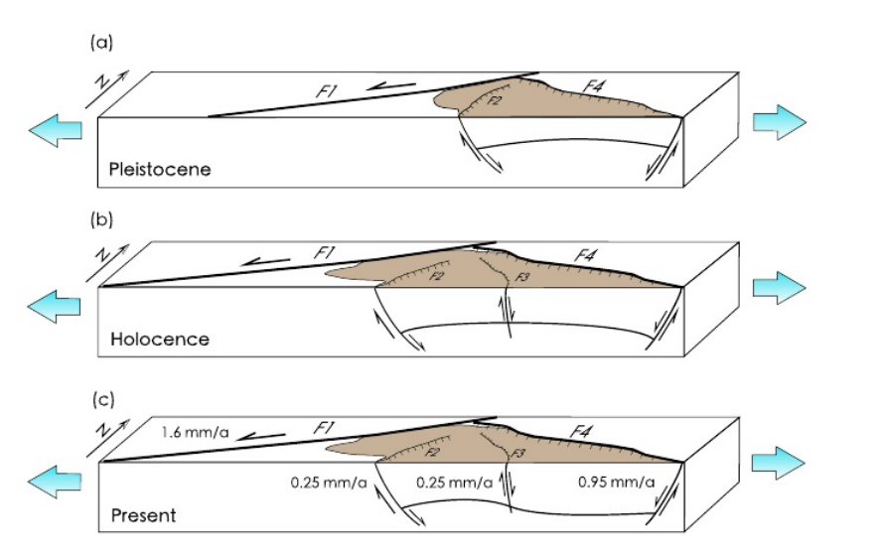
断层发育过程
（a）提出了河曲一上营断裂(F2)和偏角一大营断裂(F3)为与BCF南段平行的左向走滑断裂的拉分模型示意图
（b）区域衡地块旋转裂陷模式。在该模型中，河曲·上营断裂(F2)和偏角–大营断裂(F3)被认为是正断层。棕色区域为盆地区，灰色区域为盆地拉分区示意图。
宾川盆地从更新世至今的变形过程

